Slide 1
solr 的初步应用
潘江红
2020-04-18

Slide 2
目录
solr 简介
1
solr 应用部署
2
solr 功能扩展
3
4
资源及开放问题

Slide 3
01
solr 简介

Slide 4
发布
功能
特性
应用
Solr是Apache Lucene专案的开源企业搜寻平台，基于Lucene开发，于2004年首次发布。
其主要功能包括全文检索、命中标示、分面搜寻、动态聚类、资料库整合，以及富文字的处理。
Solr是高度可延伸的，并提供了分散式搜寻和索引复制。Solr集成jetty和zookeeper，能够快速部署
Solr应用于非结构型文档，如文本，xml，json等数据，如商品搜索、拼音搜索、多关键词所搜等

Slide 5
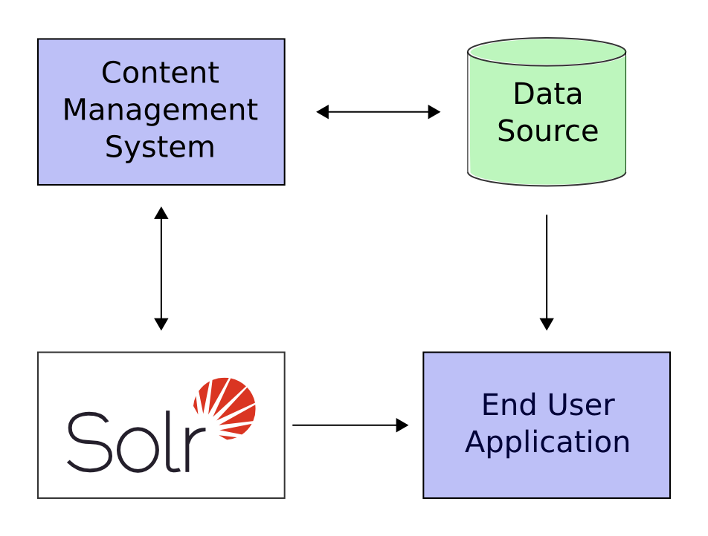
SOLR集成

Slide 6
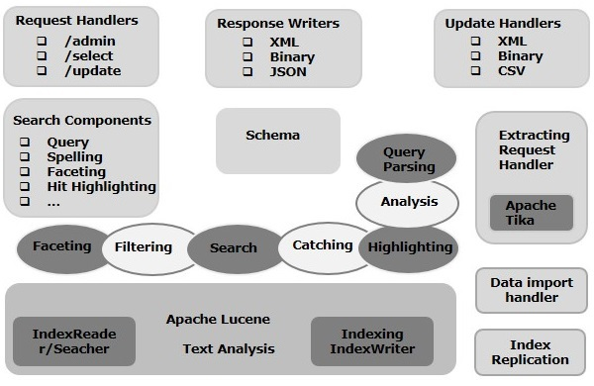
SOLR架构

Slide 7

请求处理程序 -- 发送到Apache Solr的请求由这些请求处理程序处理。通常将处理器映射到某个URI端点，并且它将为指定的请求提供服务
6
搜索组件 -- 组件是Apache Solr中提供的搜索类型(功能)。它可能是拼写检查，查询，构面，命中突出显示等。
5
查询解析器 -- Apache Solr查询解析器解析传递给Solr的查询，并验证查询的语法是否有错误。解析查询后，将它们转换为Lucene理解的格式
4
3
响应写入器 -- Apache Solr中的响应写入器是为用户查询生成格式化输出的组件。 Solr支持XML，JSON，CSV等响应格式。对每种类型的响应都有不同的响应写入
分析器/分词器 -- Lucene以令牌的形式识别数据。 Apache Solr分析内容，将其分成令牌，并将这些令牌传递给Lucene。
2
更新请求处理器 -- 每当向Apache Solr发送更新请求时，请求都通过一组称为更新请求处理器的插件(签名，日志记录，索引)运行。这个处理器负责修改数据。
1

Slide 8
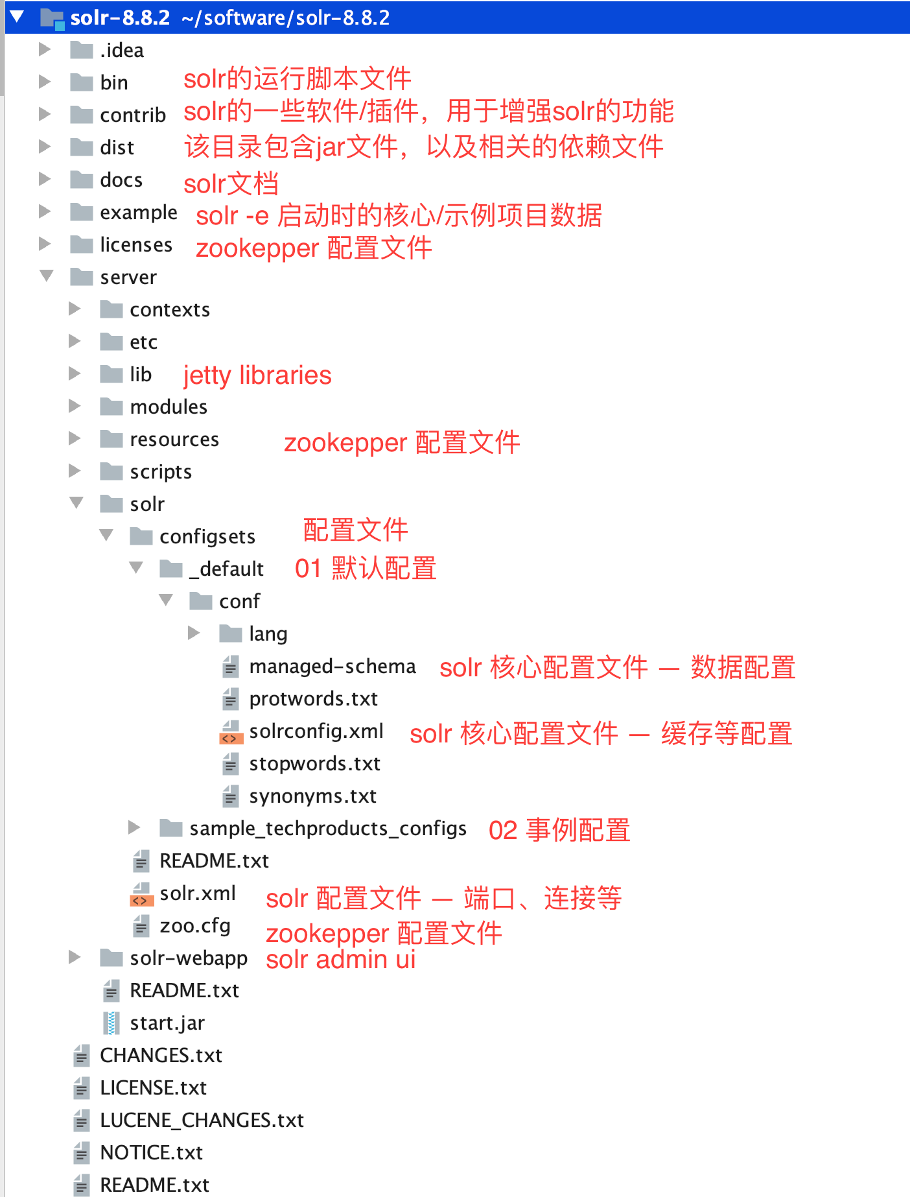
SOLR结构

Slide 9
02
solr 应用部署

Slide 10
linux服务器上启动solr需要用root以外的用户，否则需要在启动命令后加 -force，命令默认在solr目录下执行
solr 启动方式
单机单节点启动
单机多节点示例启动
单机多节点自定义启动
联机多节点启动

Slide 11
单机单服务启动
启动命令： bin/solr start
启动后可在浏览器输入: http://localhost:8983/solr/#/
此方式启动会在service目录下储存数据和log数据

Slide 12
单机多节点示例启动
bin/solr start -e cloud
按照提示配置启动节点数、分片数、副本数、配置文件以及数据集、端口等数据
http://localhost:8983/solr/#/
此种方式启动或在example文件夹下创建配置节点数量的node文件夹，用户存放数据和配置文件以及日志

Slide 13
单机多节点自定义启动
创建自定义节点的集群目录，并复制service/solr文件夹形成每个节点目录
1
solr节点启动会自动加载zk，zoo.cfg也未配置端口，要想启动集群，得在节点zoo.cfg中配置端口信息
2
按照node目录启动solr bin/solr" start -cloud -p {端口} -s {节点文件夹}
3
4
查看ui：http://localhost:{端口}/solr/#/

Slide 14
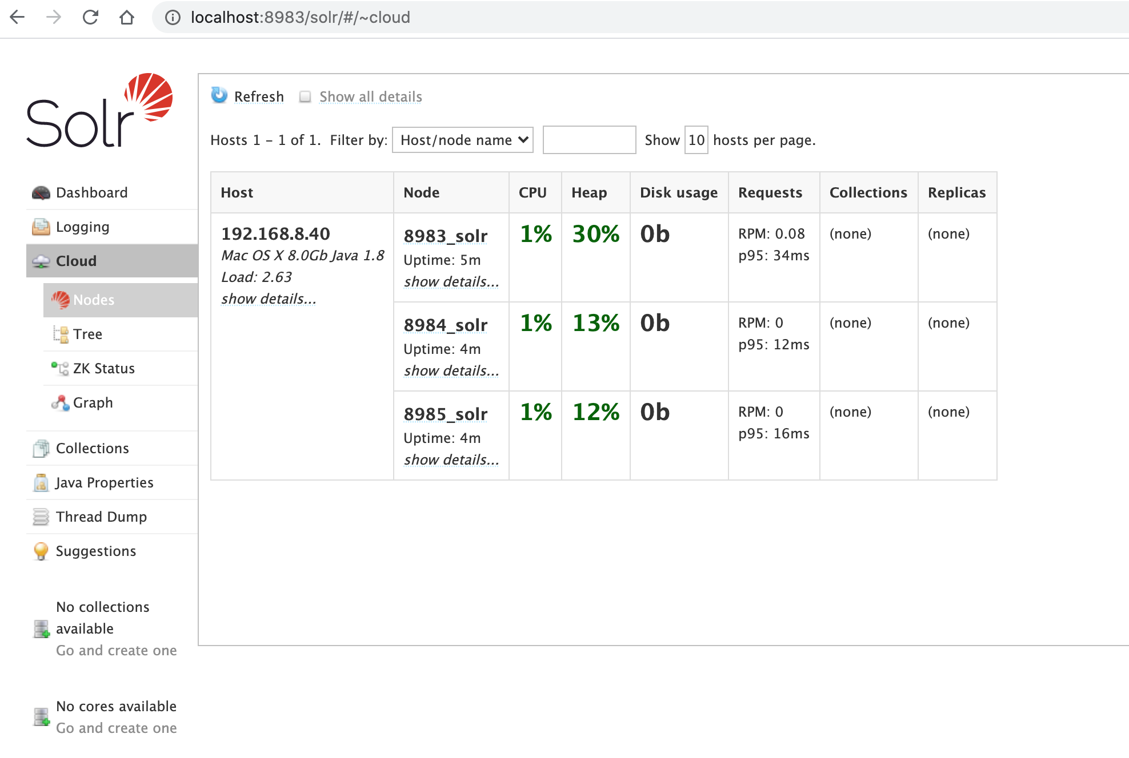
Admin UI

Slide 15
创建核心

Slide 16
Admin UI

Slide 17
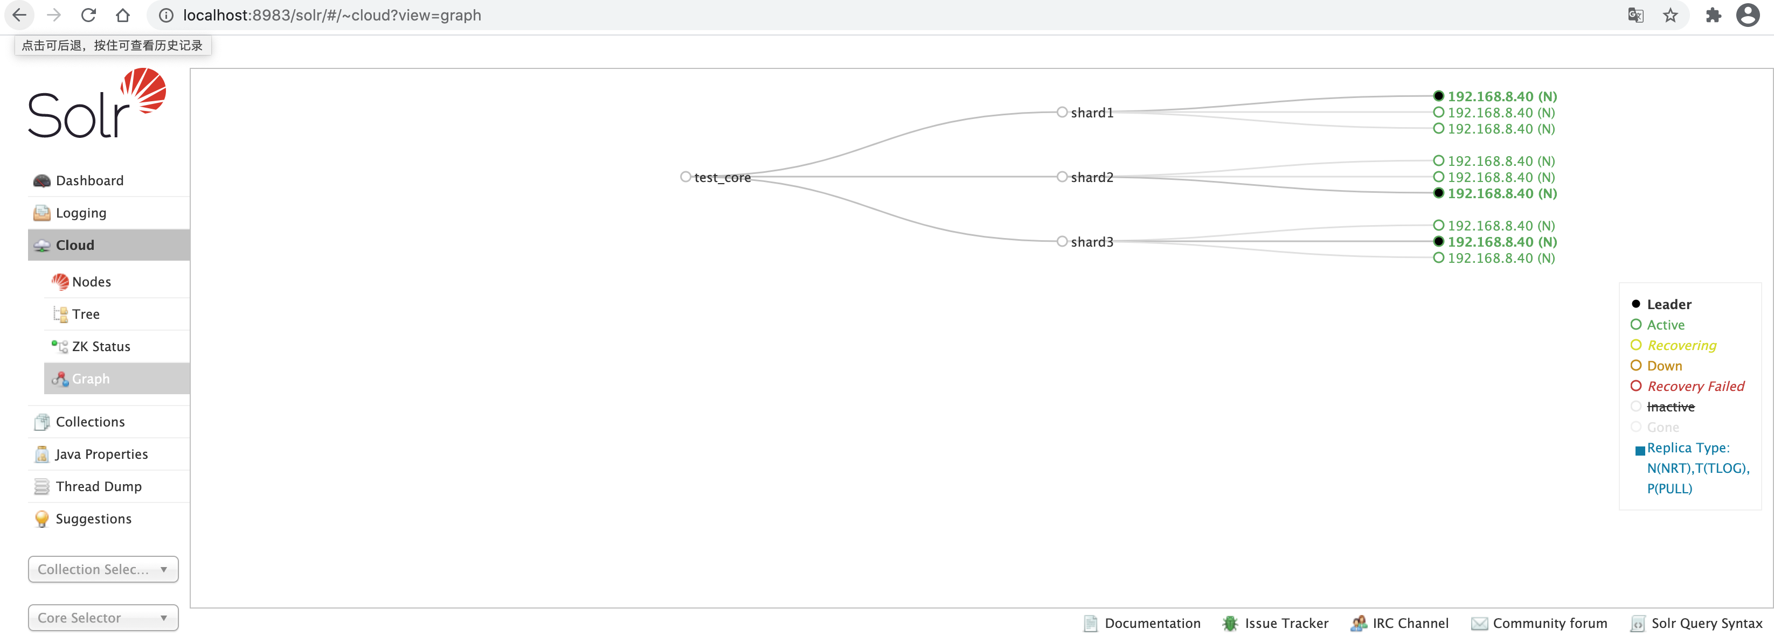
创建core
bin/solr create -c test_core -shards 3 -replicationFactor 3

Slide 18
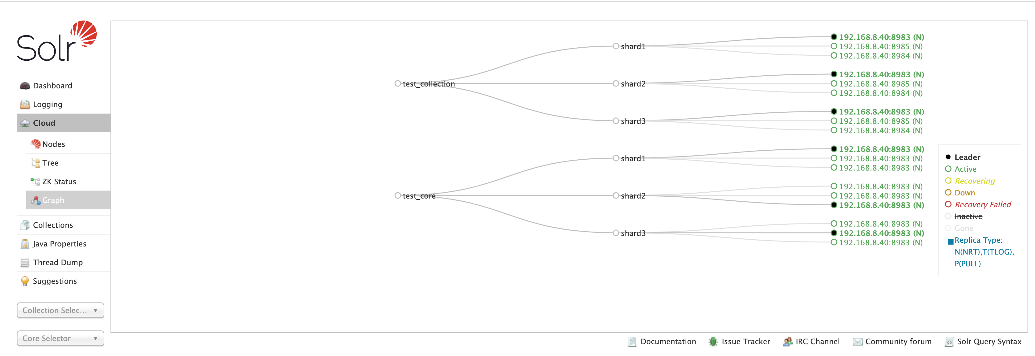
创建cllection
bin/solr create_collection -c test_collection -shards 3 -replicationFactor 3

Slide 19
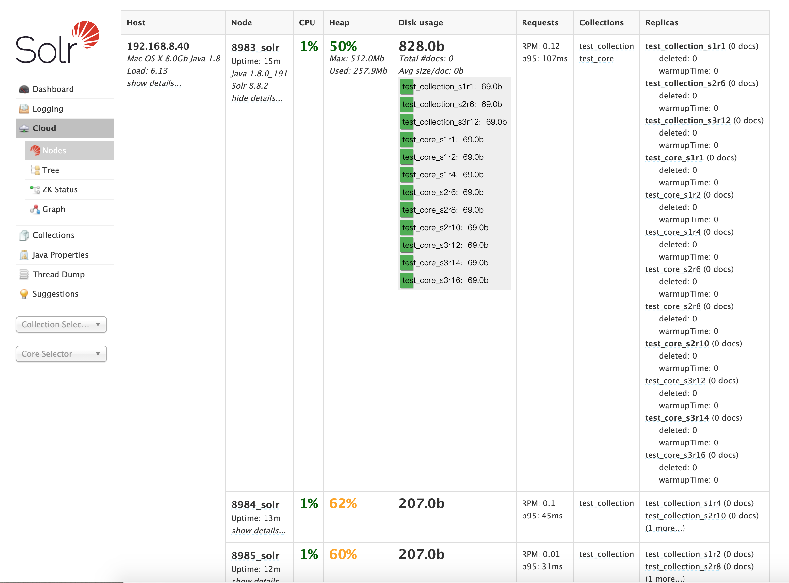
core在单节点上 collection分布在多节点上

Slide 20
03
solr 功能扩展

Slide 21
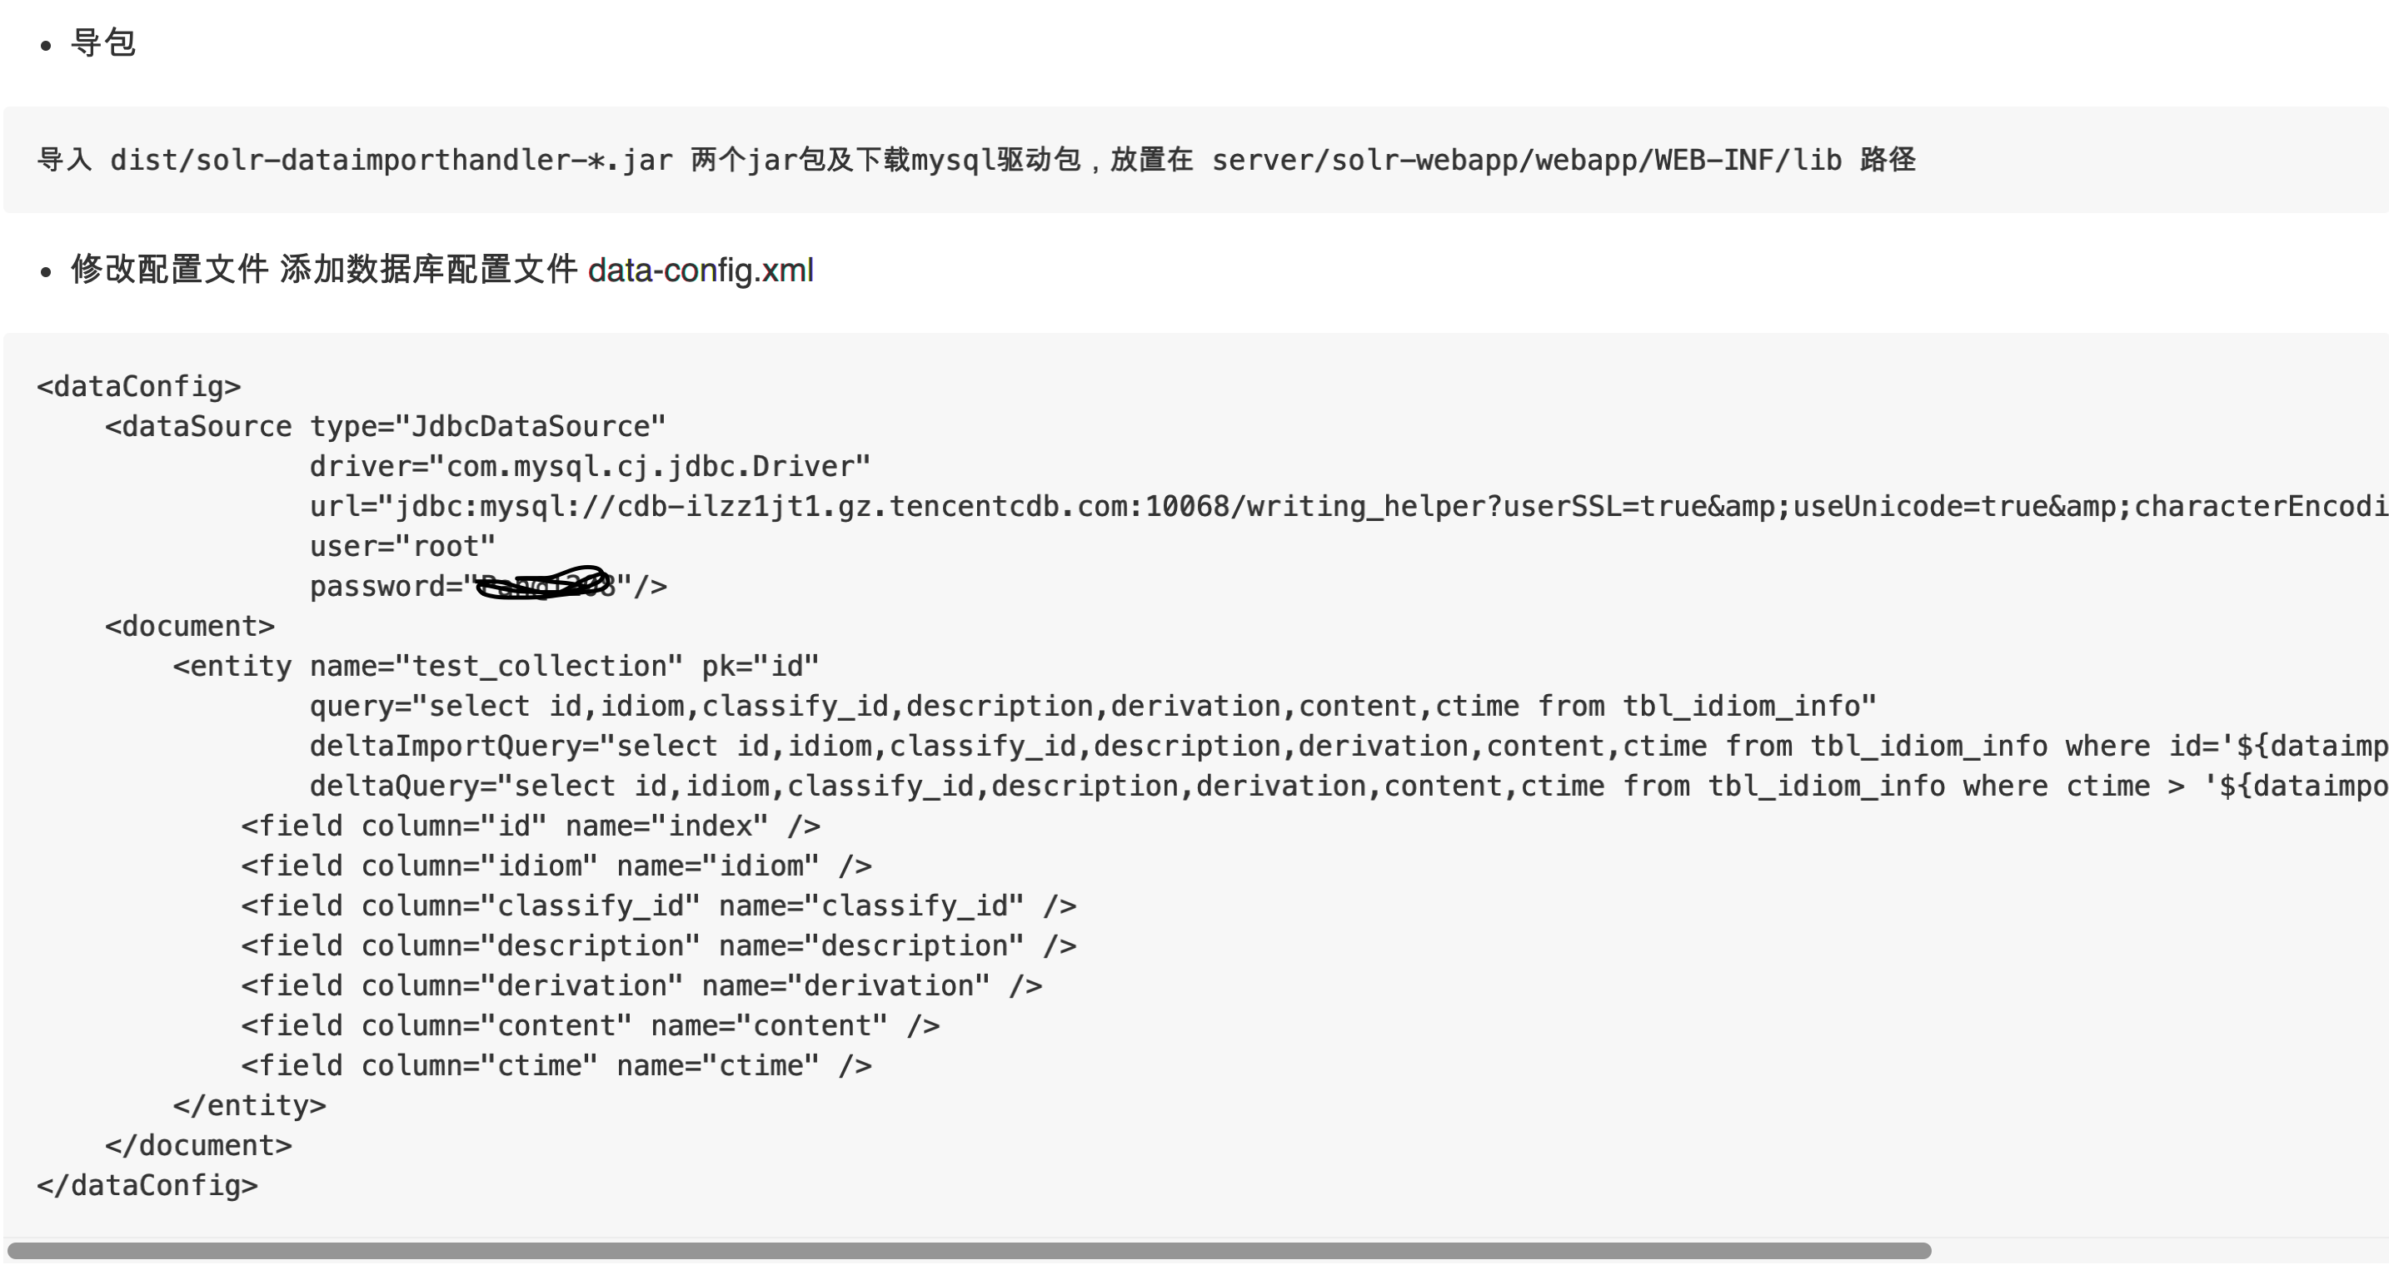
导入数据 1

Slide 22
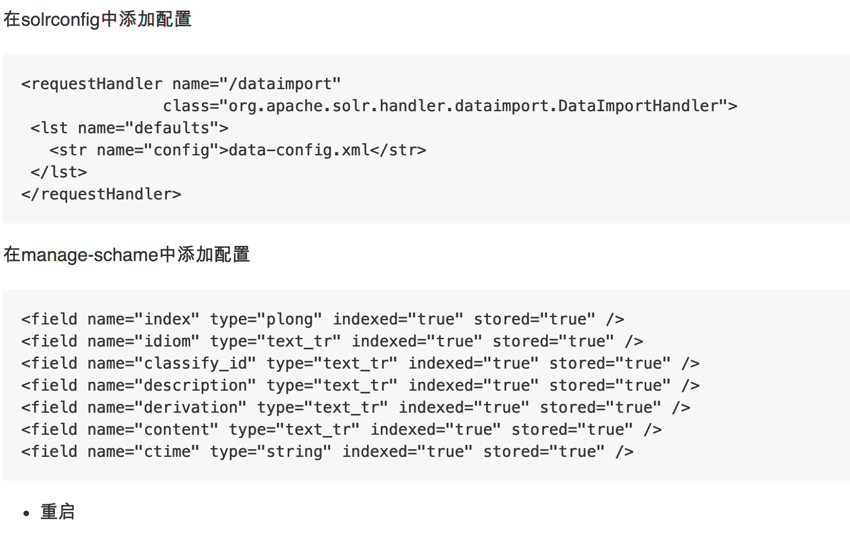
导入数据 2

Slide 23
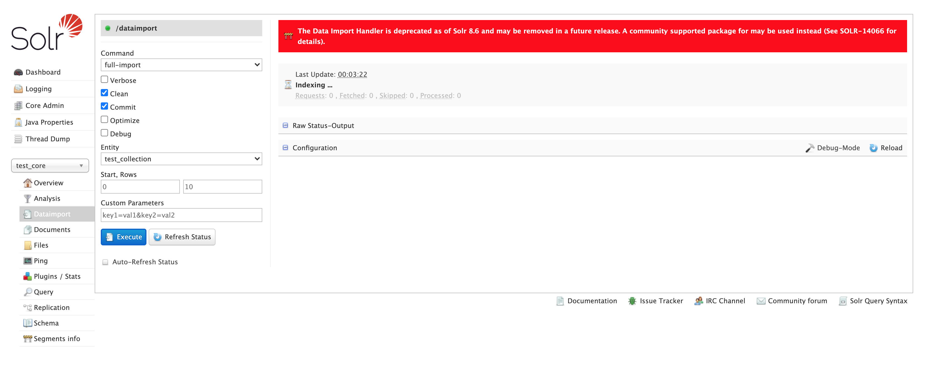
导入数据 3

Slide 24
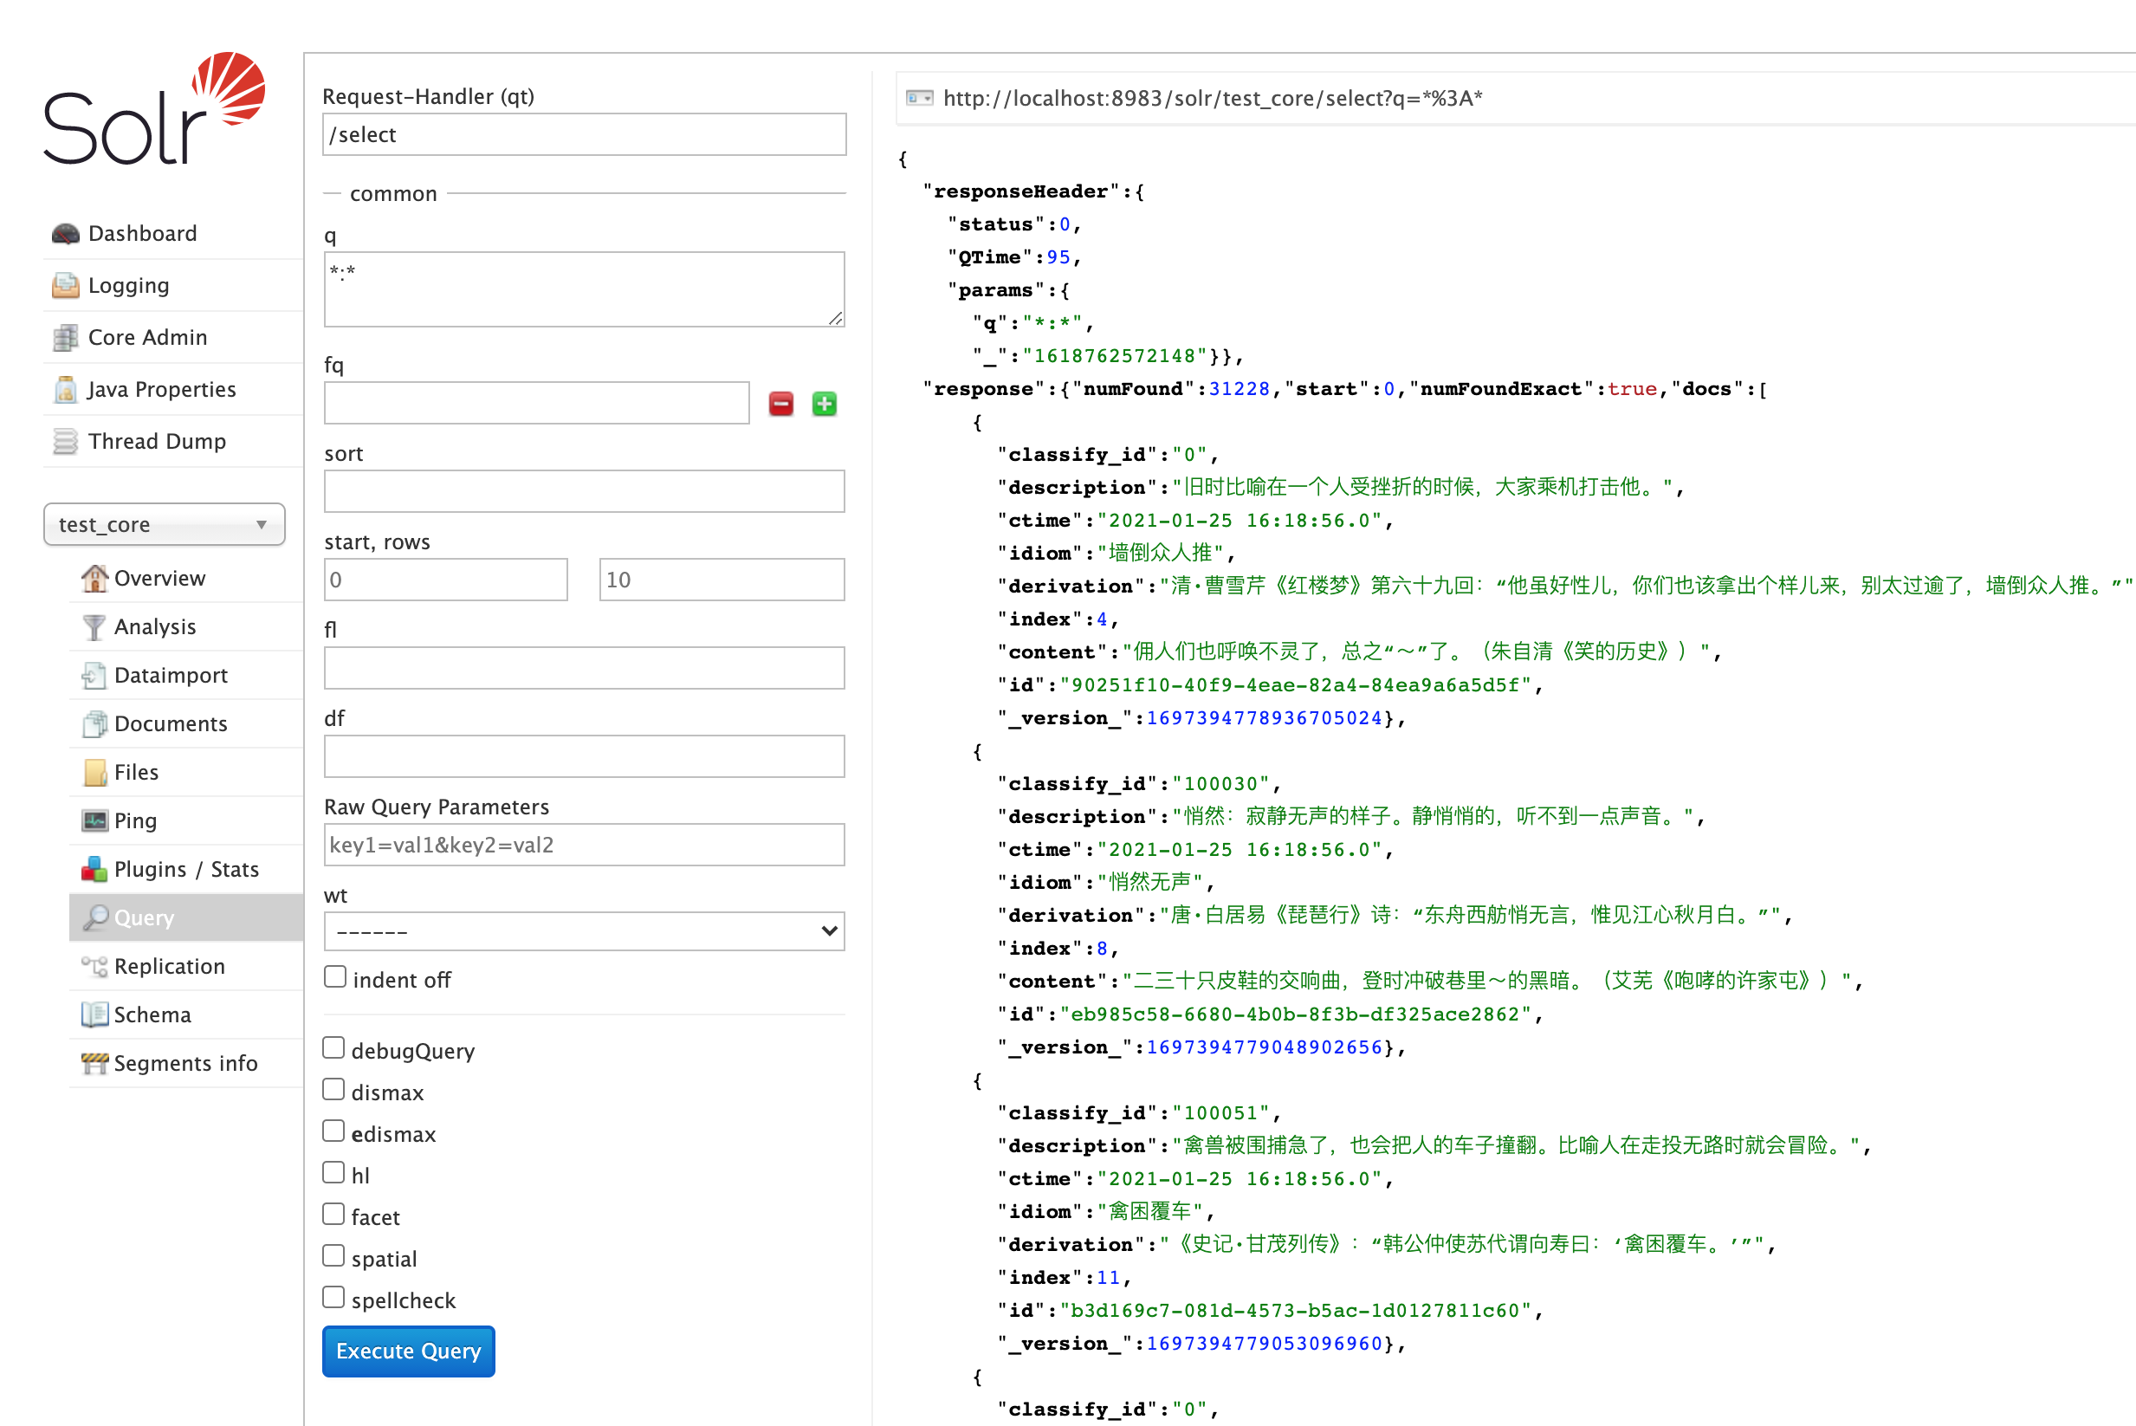
导入数据 4

Slide 25
01
资源及开放问题

Slide 26
[官网](https://solr.apache.org)
[v8.8文档](https://solr.apache.org/guide/8_8/)
[IK分词器](https://code.google.com/archive/p/ik-analyzer/downloads)
[java8及以上版本](https://www.oracle.com/java/technologies/oracle-java-archive-downloads.html)

